Slide 1
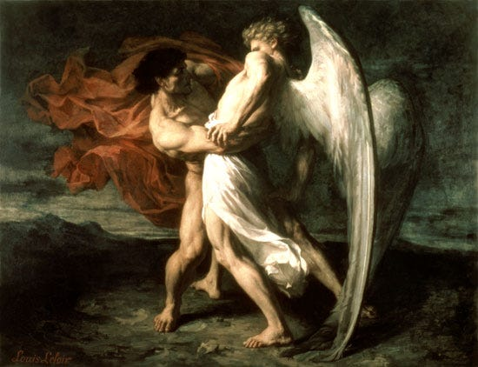
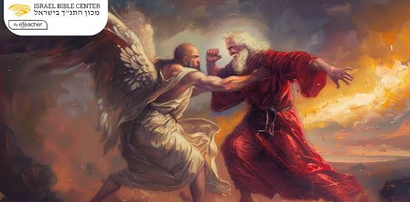
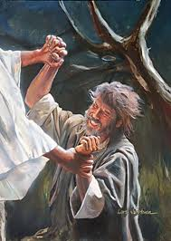
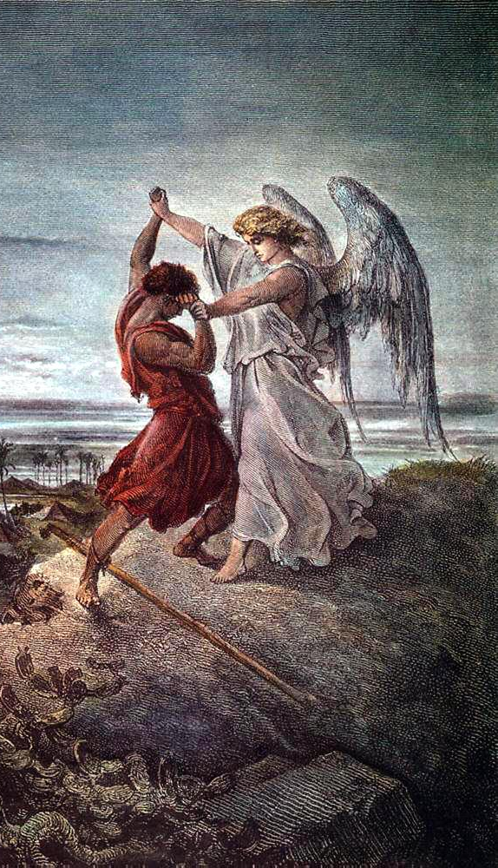

抓取的生命

Slide 2
雅各的生命線
放下自己最愛的，學習信靠神的供應？
放下自己最痛的，學習順服神的計劃？
放下自己最強的，學習倚靠神的恩典？

Slide 3
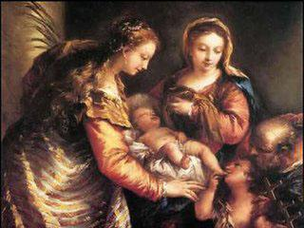
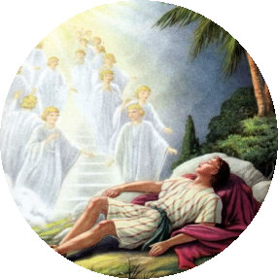
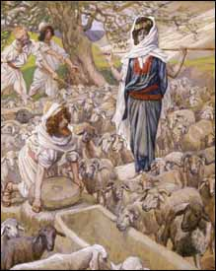
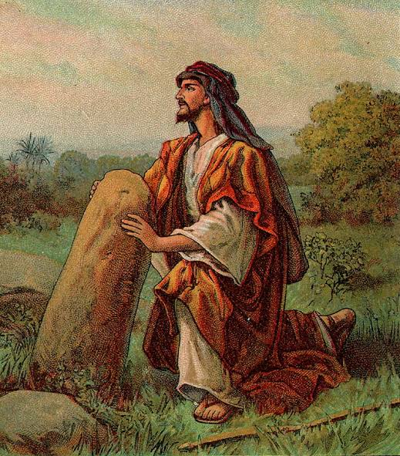
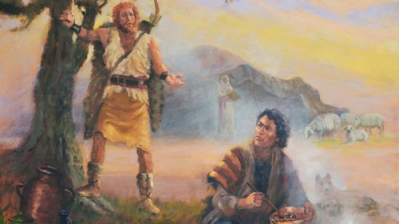
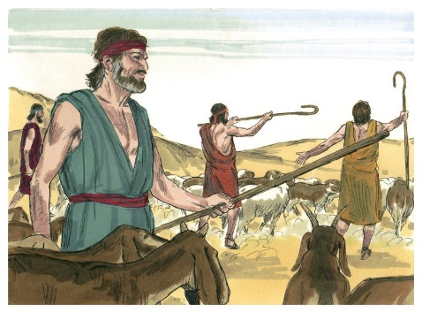
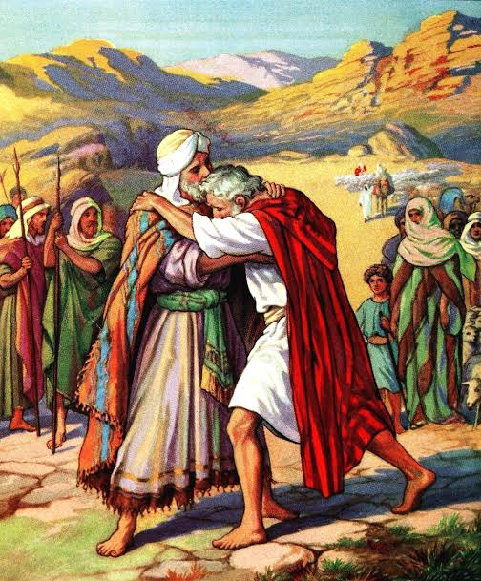
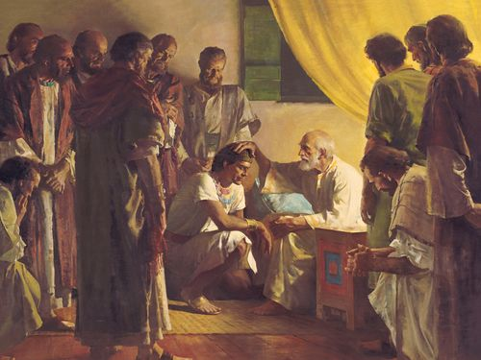
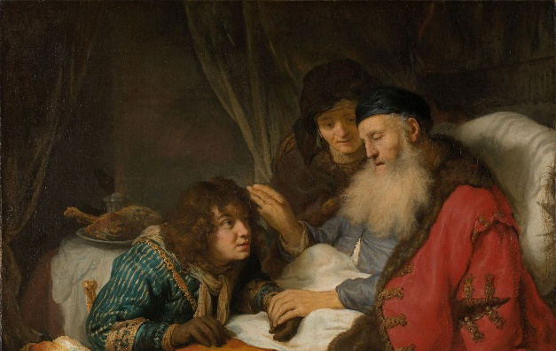
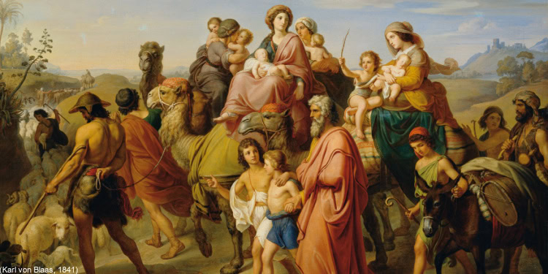

Slide 4
雅各的生命線
抓腳
以掃結婚
賣紅豆湯
騙取祝福
娶
利亞
娶
拉結
返鄉
離家出走
被騙
出生
40
57
77
84
91
97

Slide 5
雅各的生命線
生
拿弗
他利
生
以撒迦
生
西布倫
生流便
生西緬
生利未
生猶大
生但
生迦得
生亞設
生約瑟
84
85
86
87
88
89
90
91
92

Slide 6
雅各的生命線
雅博摔跤
祝福
子孫
返鄉
生
便雅憫
約瑟
被賣
初次
買糧
相認
兄長
下到
埃及
面對以掃
離世
死
拉結
97
108
108
128
129
130
147

Slide 7
簡史：雅各的生命成塑
- 從家族內鬥到族長的歷程
1. 創 27 章：破碎家庭的背景（迦南以撒家）
2. 創 28–31 章：逃亡、塑造、契約更新（哈蘭拉班家）
3. 創 32–33 章：雅各的轉折點（雅博渡口、毘努伊勒）
4. 創 34–36 章：家族擴張與信仰純化（埃及）

Slide 8
雅各的生命線
抓腳
以掃結婚
賣紅豆湯
騙取祝福
娶
利亞
娶
拉結
返鄉
離家出走
被騙
出生
40
57
77
84
91
97

Slide 9
雅各的生命線
生
拿弗
他利
生
以撒迦
生
西布倫
生流便
生西緬
生利未
生猶大
生但
生迦得
生亞設
生約瑟
84
85
86
87
88
89
90
91
92

Slide 10
雅各的生命線
雅博摔跤
祝福
子孫
返鄉
生
便雅憫
約瑟
被賣
初次
買糧
相認
兄長
下到
埃及
面對以掃
離世
死
拉結
97
108
108
128
129
130
147

Slide 11
問題：從雅各到以色列
雅各的原生家庭對他的塑造有怎樣的影響？
他人生的轉折點在雅博渡口，他是如何改變的？
對比雅各和主耶穌，對你的人生有怎樣的啟示？
雅各的生命線可以如何用來幫助製作我的生命線？

Slide 12
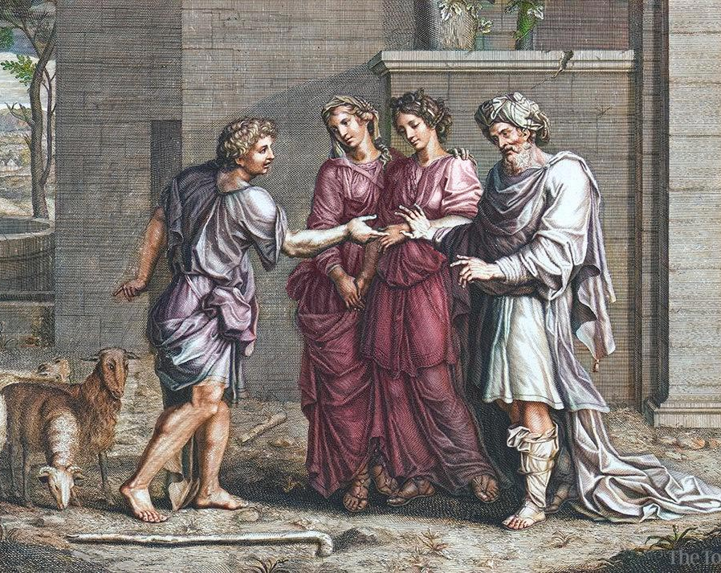
補償式情緒快樂
雅各愛拉結，就說：我願為你小女兒拉結服事你七年。拉班說：我把她給你，勝似給別人，你與我同住吧！雅各就為拉結服事了七年；他因為深愛拉結，就看這七年如同幾天。雅各對拉班說：日期已經滿了，求你把我的妻子給我，我好與她同房。(創29:18-21)

Slide 13
三大補償方案
愛與肯定：
只有你愛我，我才會快樂
安全感：
只有我安全，我才會快樂
掌控與權力：
只有我掌控一切，我才會快樂

Slide 14
雅各的生命線
抓腳
以掃結婚
賣紅豆湯
騙取祝福
娶
利亞
娶
拉結
返鄉
離家出走
被騙
出生
40
57
77
84
91
97

Slide 15
雅各的生命線
生
拿弗
他利
生
以撒迦
生
西布倫
生流便
生西緬
生利未
生猶大
生但
生迦得
生亞設
生約瑟
84
85
86
87
88
89
90
91
92

Slide 16
雅各的生命線
雅博摔跤
祝福
子孫
返鄉
生
便雅憫
約瑟
被賣
初次
買糧
相認
兄長
下到
埃及
面對以掃
離世
死
拉結
97
108
108
128
129
130
147

Slide 17
雅各(亞當後裔)承繼亞當
神: 我們懷疑、害怕
神創造天地，也創造生命，各從其類
世: 我們恐懼、匱乏
亞當的後裔承繼他生理及屬靈的DNA
己: 我們遮掩、羞恥
人: 我們指責、利用

Slide 18
雅各
隨後又生了以掃的兄弟，手抓住以掃的腳跟，因此給他起名叫雅各【就是抓住的意思】。(創25:26)
抓取祝福
以掃說：他名雅各，豈不是正對嗎？因為他欺騙了我兩次：他從前奪了我長子的名分，你看，他現在又奪了我的福分。(創27:36)
用詭詐
被欺詐
到了早晨，雅各一看是利亞，就對拉班說：你向我做的是什麼事呢？我服事你，不是為拉結嗎？你為什麼欺哄我呢？(創29:25)

Slide 19
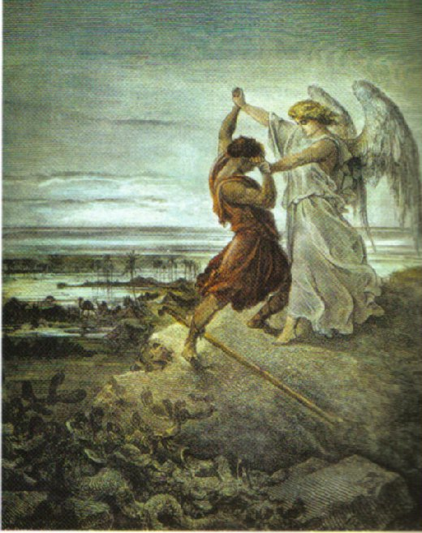
雅各
以色列
抓取祝福
抓住神
用詭詐
祝福人
被欺詐
較力同行
那人說：你名叫什麼？他說：我名叫雅各。那人說：你的名不要再叫雅各，要叫以色列；因為你與神與人較力，都得了勝。雅各問他說：請將你的名告訴我。那人說：何必問我的名？於是在那裡給雅各祝福。(創32:27-29)

Slide 20

Legacy of the Heart
心之遺產
The Spiritual Advantages of A Painful Childhood
痛苦童年的屬靈益處

Slide 21
以色列
雅各對西緬和利未說：你們連累我，使我在這地的居民中，就是在迦南人和比利洗人中，有了臭名。
(創34:30)
抓住神
祝福人
約瑟領他父親雅各進到法老面前，雅各就給法老祝福。(創47:7)
較力同行
雅各叫了他的兒子們來，說：你們都來聚集，我好把你們日後必遇的事告訴你們。雅各的兒子們，你們要聚集而聽，要聽你們父親以色列的話。(創49:1-2)

Slide 22
雅各與我：明白生命的歷程
雅各的抓取：我內心的焦慮？
雅各的破碎：我的拉班時刻及錯誤的安全感？
雅各的摔跤：我願意面對真實的自己？哪個方面？
雅各的成熟：我願意成為祝福？我的生命呼召？

Slide 23
雅各與我：進入救恩的歷史
神使用真實的人：我認識、承認自己的軟弱嗎？
神拆毀靠自己的方式：我不再逃避，接受塑造？
神摸我的大腿窩：優勢變劣勢？劣勢變優勢？
神給我新名字：在基督裡，我的身份、我的呼召？

Slide 24
雅各
主耶穌
欺騙
我就是真理
抓取
捨己
逃亡
走向十字架
時常軟弱
完全順服
家庭紛爭
帶來和平

Slide 25
從我的補償到祂的救贖
愛與肯定：
從討好人到基督裡的身份認同
安全感：
從自我的安全到在主裡的安歇
掌控與權力：
從自我的控制到對基督的信任

Slide 26
以祂的眼光看
看父神：
信實可靠—供應丶保護丶引導
看世界：
在世上我被保護，也與神同工
看自己：
我的人生有獨特的目的丶意義
看他人：
神愛世人，我以憐憫對所有人

